Slide 1
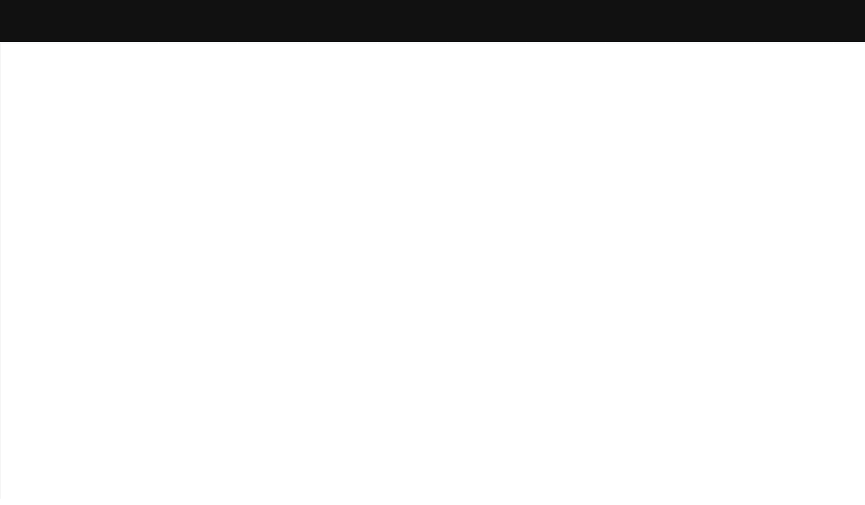

כניסה

Slide 2
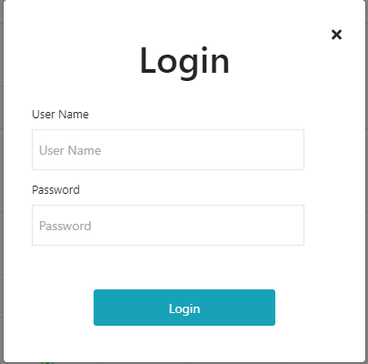
כניסה

Slide 3
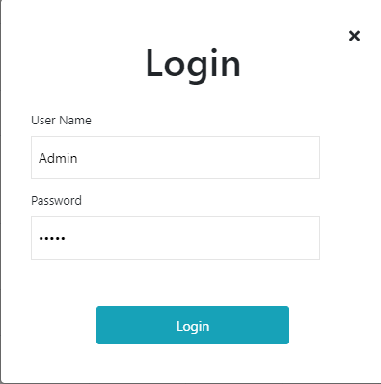
כניסה

Slide 4

כניסה

Slide 5
כניסה

Slide 6
ברוכה הבאה, מיכל
הודעות חשובות
תדריך יומי
עובדים
הוספת עובד
טעינת אקסל עובדים
צפייה ברשימת עובדים

Slide 7
ברוכה הבאה, מיכל
הודעות חשובות
תדריך יומי
עובדים
הוספת תדריך יומי
צפייה ברשימת תדריכים

Slide 8
ברוכה הבאה, מיכל
הודעות חשובות
תדריך יומי
עובדים
הוספת הודעות
צפייה ברשימת ההודעות

Slide 9
ברוכה הבאה, מיכל
הודעות חשובות
תדריך יומי
עובדים

